Slide 1
Po co mi ta matematyka?!

Slide 2
Niechęć do matematyki
Każdy kto uczęszcza do szkoły w pewnej chwili trafia na lekcję matematyki i zaczyna się zastanawiać czy to czasem nie pomyłka. Potem pojawiają się skomplikowane działania – nawet jeśli jest to program podstawowy – wśród uczniów zaczyna funkcjonować zdanie „ale do czego mi się to przyda w życiu?”.

Slide 3
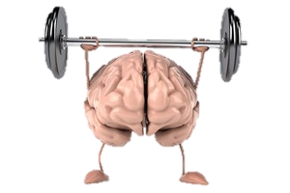
Po co?
W sumie to Nie chodzi o to, kiedy i czy w ogóle przydadzą ci się tak konkretne rzeczy. Kombinując, licząc, rozwiązując równania po prostu ćwiczysz mózg na tej samej zasadzie jak ćwiczysz mięśnie. A do czego ci się przyda mózg chyba nie muszę tłumaczyć…

Slide 4
procenty
69%
10%
Obniżki, podwyżki oraz przeliczanie cen w sklepie może stać się naprawdę denerwujące, kiedy nie opanujemy podstaw przeliczania procentowego. Sklepy zazwyczaj zasypują nas rabatami w postaci dziesiątek promocji, a ciągłe korzystanie z kalkulatora może okazać się nie tylko męczące, ale i po prostu śmieszne. Co to za problem obliczyć 20% jakiejś ceny? Okazuje się, że dla niektórych z nas to zadania ponad siły i tylko smartfon jest w stanie mu podołać.
76%
13%

Slide 5
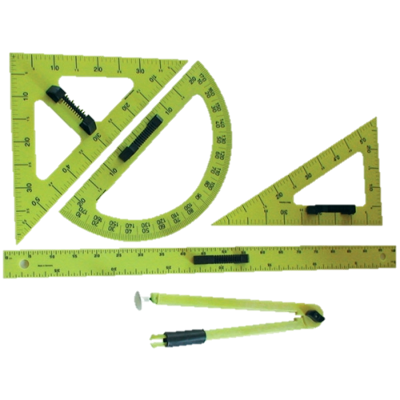
geometria
Ten dział matematyki przydaje się jak żaden inny (no może poza obliczaniem rabatów). Każdy kto ma zamiar przeprowadzić remont w domu powinien opanować wiedzę należącą do sfery geometrii. Zarówno pole powierzchni, jak i obwód, czy objętość brył i figur to wartości, które nie raz przyjdzie nam poznać chociażby podczas malowania pokoju. Na puszcze podana jest wydajność określana jako m2/litr. Skąd będziemy wiedzieć ile kupić by wystarczyło? Obsługa w sklepie na pewno nam pomoże, jednak czy to troczę nie wstyd nie potrafić pomnożyć i dodać poszczególnych pól ścian? Może tu równie dobrze chodzić o panele podłogowe, glazurę, listwy przypodłogowe, wykładzinę, grzejnik i jego moc grzewczą itp.

Slide 6
Algebra
Najprostszym przykładem obliczeń algebraicznych w codziennym życiu jest cena produktu i jej adekwatność do objętości lub wagi. Bywa np. że 150 g cukierków kosztuje kilka złotych, jednak jeśli chodzi o przeliczenie na kg to niektóre oferty są dość nieopłacalne. Takich sytuacji jest całe mnóstwo, gdy potrzebujemy czegoś więcej lub mniej i chcemy dowiedzieć się ile kosztuje jakaś część. Wiemy ile zużyliśmy prądu elektrycznego, rachunek już przyszedł pocztą i teoretycznie jest na nim opłata za 1 kWh, jednak warto by było to sprawdzić, gdyż wydaje się nam, że opłata jest zbyt wysoka. Niewiadomą jest tu podstawowa jednostka. Można też inaczej – chcemy wiedzieć ile energii możemy zużyć, by rachunek nie przekroczył konkretnej kwoty.

Slide 7
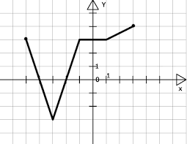
Funkcje
Funkcje liniowe często przydają się do dokonywania analizy przebiegu zjawisk w czasie (analiza dynamiki) oraz do analizy współzależności. Na przykład możemy badać współzależność pomiędzy poziomem wykształcenia i wielkością zarobków, oraz pomiędzy stażem pracy a efektywnością. Przykładów można mnożyć wiele. Nie koniecznie musi być to zależność liniowa. Oprócz funkcji liniowej bardzo często występuje też funkcja wielomianowa lub wykładnicza.

Slide 8
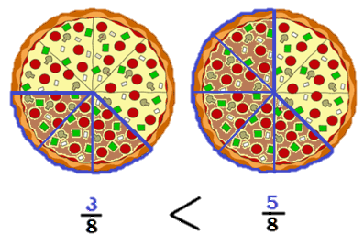
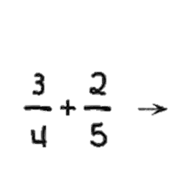
ułamki
ułamkami bardzo często spotykamy się np. w sklepie. Kupując, np. ser, mówisz; proszę 3/4 kg sera. na opakowaniach żywności, np. woda mineralna jest napisane 0,75 litra. płacąc w sklepie, np. 3 zł 46 gr na paragonie widnieje ułamek dziesiętny 3,46 zł. w przepisie jest napisane: weź pół (czyli 1/2) szklanki mąki, ćwierć, (czyli ¼) kostki masła, 1/2 szklanki żółtek jaj itd. w muzyce są półnuty (1/2 nuty) i ćwierćnuty (1/4 nuty). W oznaczaniu czasu, 2.5 godziny. Ułamki tak naprawdę można znaleźć praktycznie wszędzie.

Slide 9
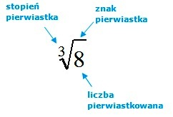
Potęgi i pierwiastki
Służą one z reguły do zapisywania małych, jak i dużych liczb. Potęgi mogą służyć do obliczenia pola powierzchni np.. Kwadratowej podłogi. W rolnictwie potęgi są stosowane do szacowania ilości plonów. W chemii często stosuje się słowo „objętość”- jest to $a^{3}$. Notacja wykładnicza jest stosowana do zapisania bardzo małych i bardzo dużych liczb. Przedrostki centy, decy, mega itd. Często podaje się w formie potęgi liczby 10.

Slide 10
Liczby ujemne
Z liczbami ujemnymi spotykamy się codziennie. możemy je spotkać patrząc na termometr , salda kont, w sklepach, gdy coś kupujemy, w wysokości położenia terenu (chodzi o depresję), patrząc na wartości ładunków elektrycznych, gdy odejmujemy jakieś liczby od siebie.
-435
-342
-2
-5

Slide 11
Prezentację wykonał:
Jakub Żak

